Slide 1
A General Framework for Evaluating Differentially Private
Machine Learning

Slide 2
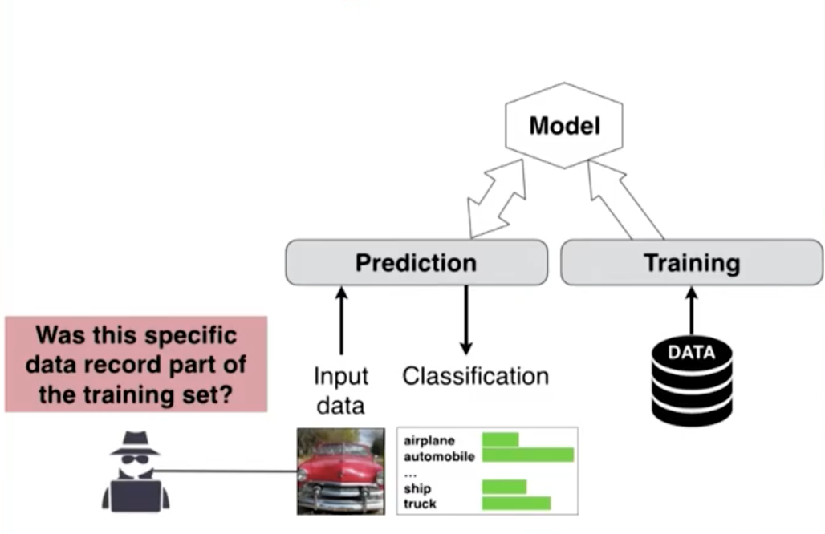
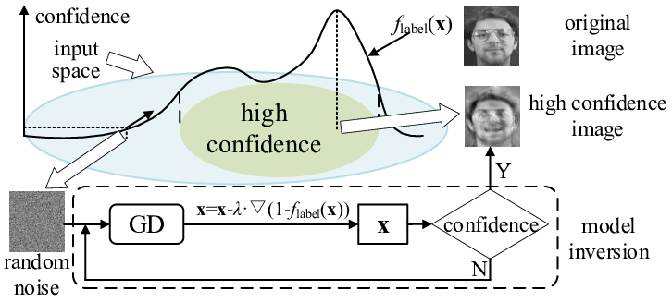
隐私威胁
机器学习应用广泛
众多攻击手段可以窃取模型训练数据的信息
加密方法开销大
Model Inversion
Membership Inference

Slide 3
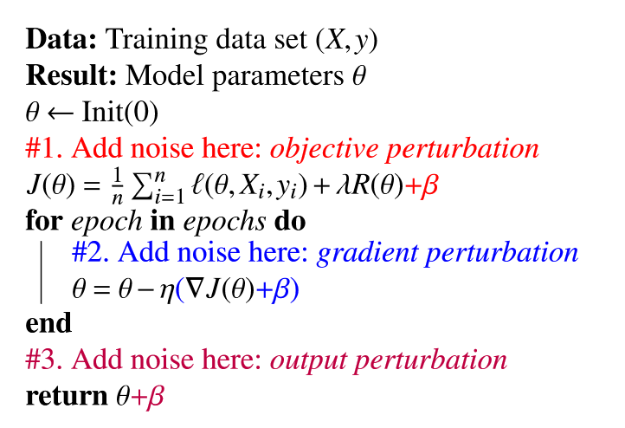
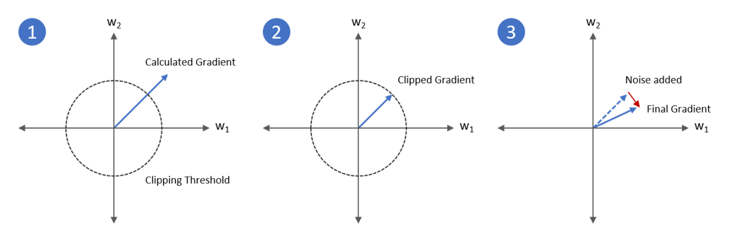
DP+ML
DP的实现方法多样
噪声和裁剪引入误差
测试改进的泛用性
找到每个阶段最好的方法
不同添加噪声扰动的位置
裁剪引入误差

Slide 4
相关工作
Hay M, Machanavajjhala A, Miklau G, et al. Principled evaluation of differentially private algorithms using dpbench[C]//Proceedings of the 2016 International Conference on Management of Data. 2016: 139-154.
Jayaraman B, Evans D. Evaluating differentially private machine learning in practice[C]//28th USENIX Security Symposium (USENIX Security 19). 2019: 1895-1912.
Iyengar R, Near J P, Song D, et al. Towards practical differentially private convex optimization[C]//2019 IEEE Symposium on Security and Privacy (SP). IEEE, 2019: 299-316.
Jagielski M, Ullman J, Oprea A. Auditing differentially private machine learning: How private is private sgd?[J]. Advances in Neural Information Processing Systems, 2020, 33: 22205-22216.
亮点
基于DP-SGD
聚焦深度学习，测试多种模型

Slide 5

项目概览
DP-SGD
ResNet
MNIST
Accuracy
Privacy Budget
PATE
VGG
CIFAR
GEP
InceptionNet
SVHN
…
…
…
Attack Resistance
……
14 DP Algorithms
4 ML Models Structure
4 Datasets

Slide 6
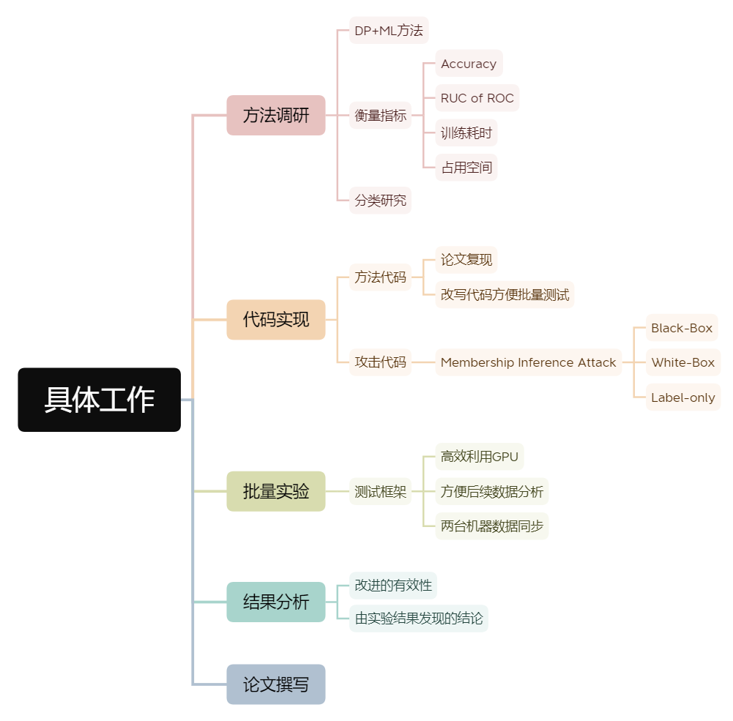
具体工作

Slide 7
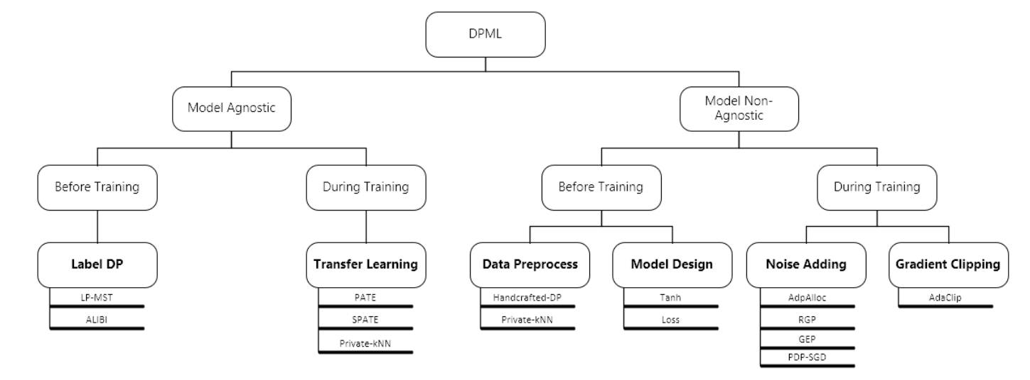
方法列表

Slide 8
测试框架
主机A
主机B
实验代码
DATA
DATA
实验代码
3
2
5
主控
主控
1
6
4
DB
DB
定期检查显卡状态，执行训练脚本
训练结束保存数据
保存和加载实验结果
保存和加载数据库记录
将记录写入远程机器数据库
下载还不在本地的实验数据
1
4
2
5
3
6

Slide 9
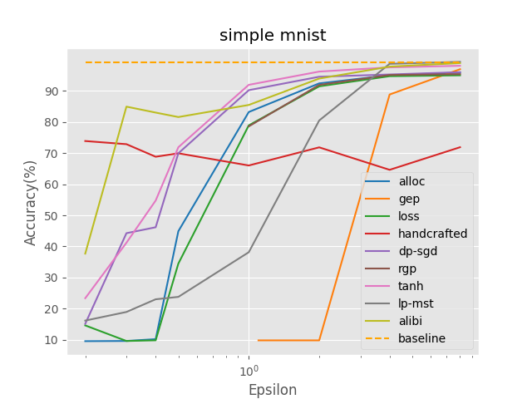
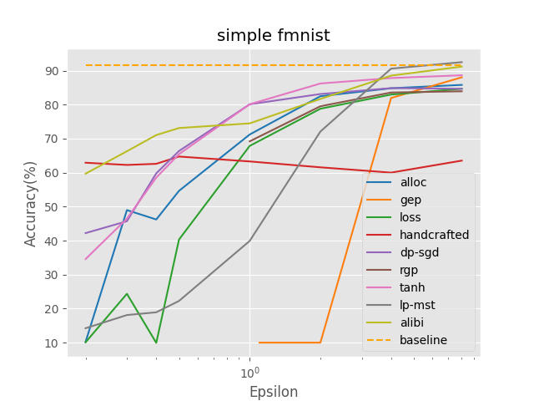
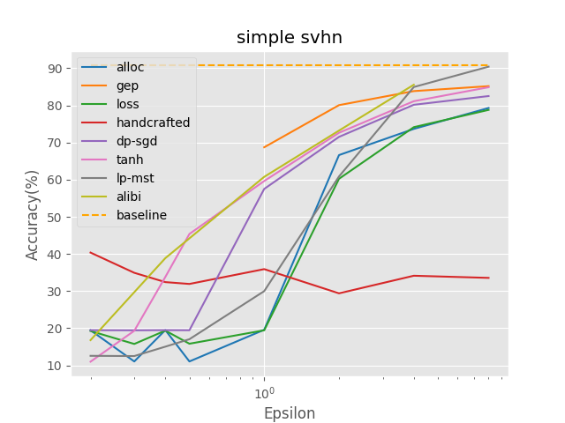
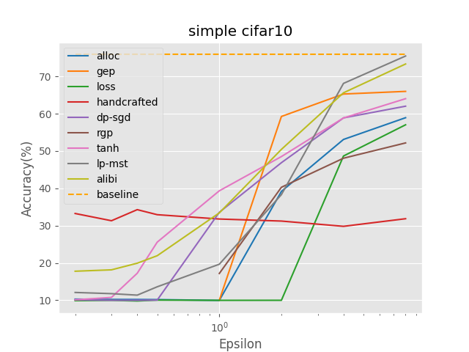
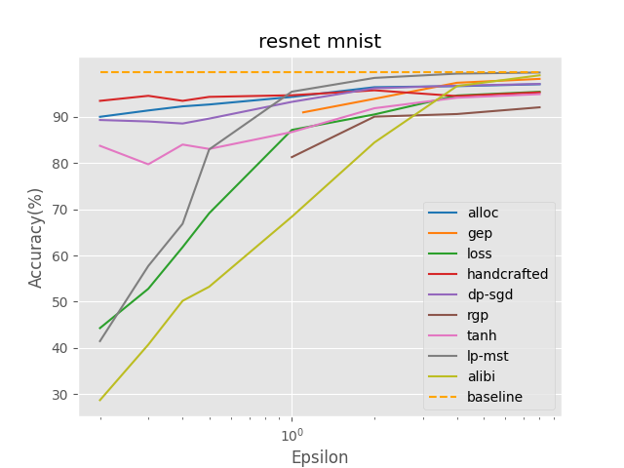
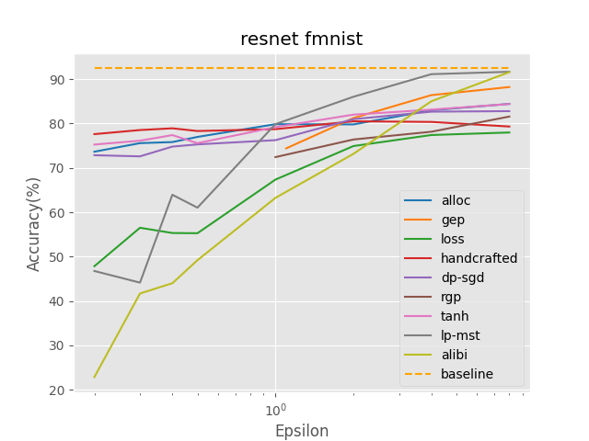
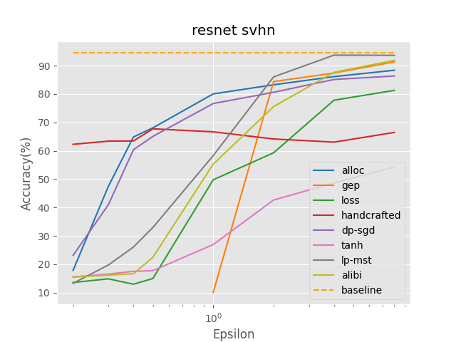
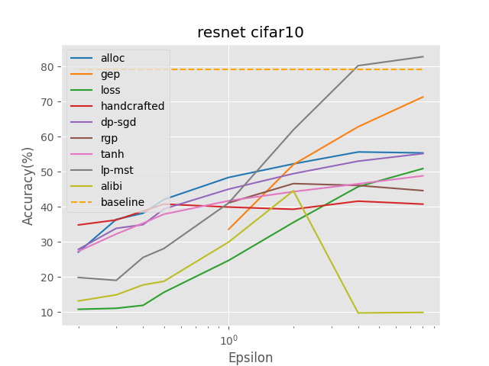
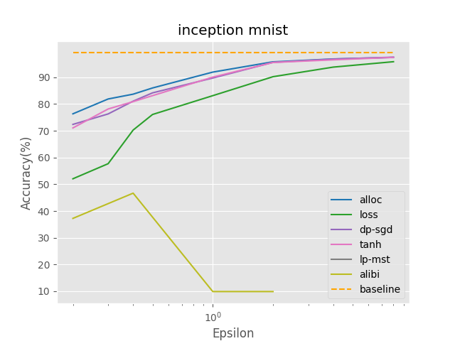
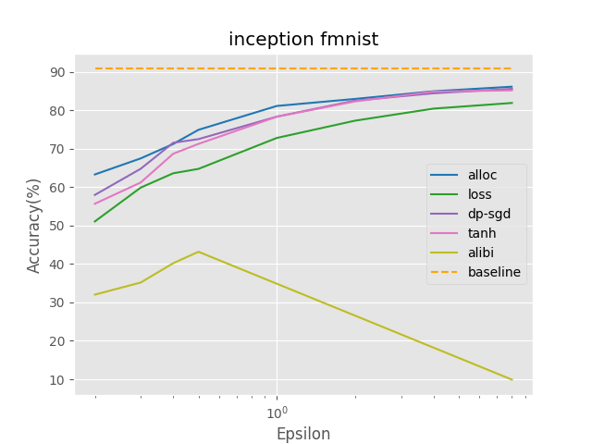
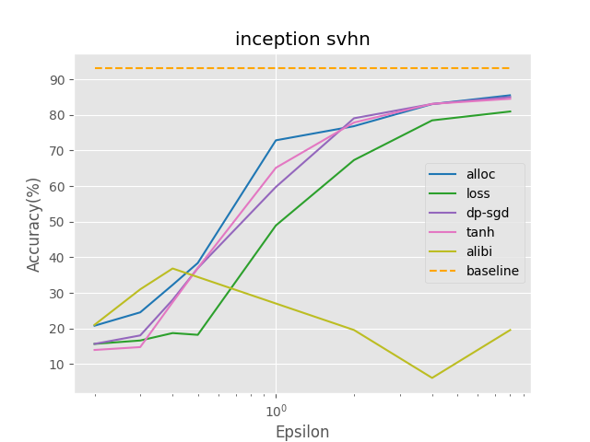
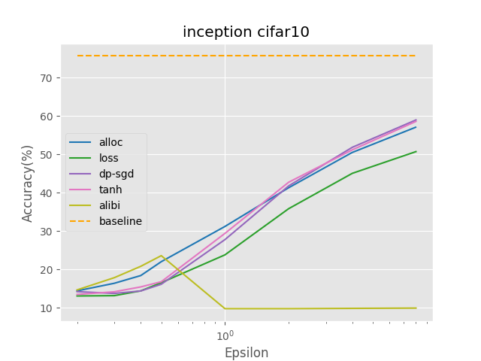
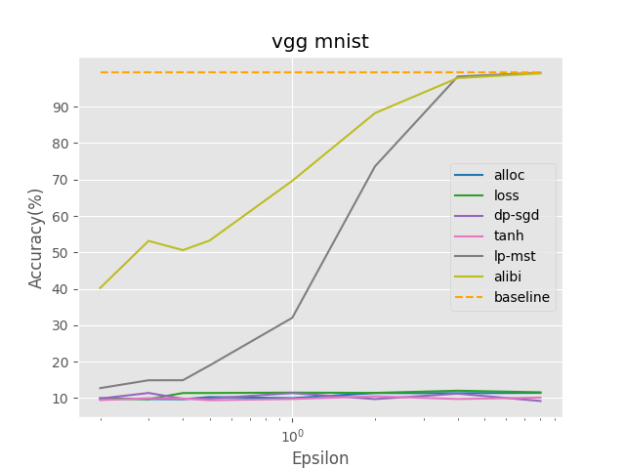
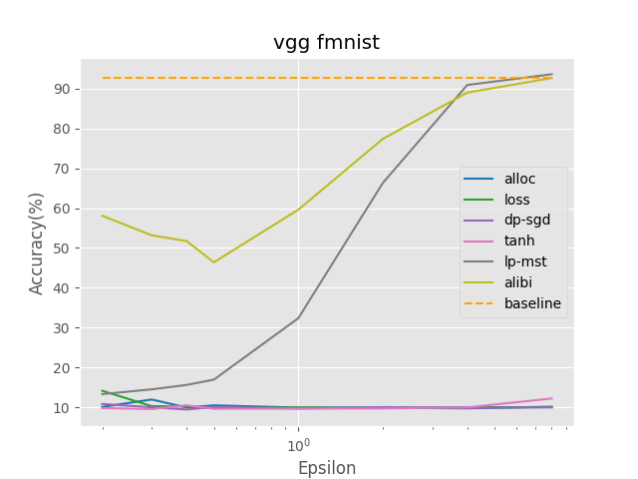
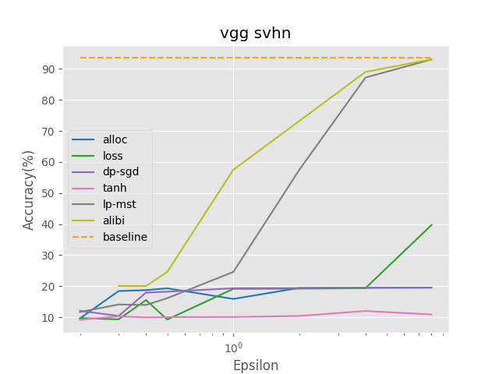
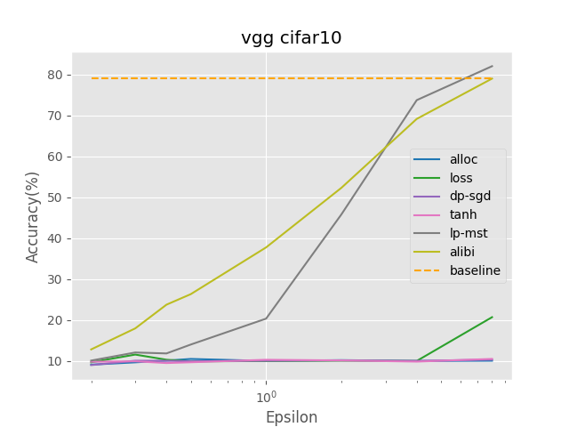
实验结果
Accuracy

Slide 10
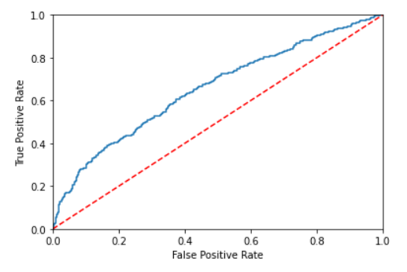
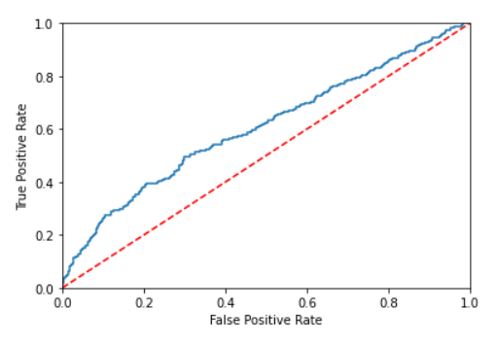
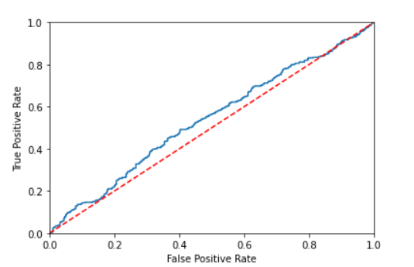
实验结果
MIA（AUC）
simple_mnist
Accuracy: 0.9919
AUC: 0.655
simple_mnist_eps1.0
Accuracy: 0.9024
AUC: 0.607
simple_mnist_eps0.2
Accuracy: 0.151
AUC: 0.539

